Slide 1


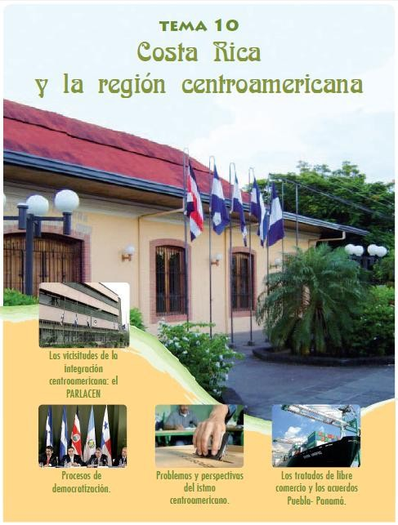
Costa Rica y la región Centro Americana -
Solano
1

Slide 2
Costa Rica y la región
centroamericana: de la guerra a la paz

La década de los años ochenta encuentra a la región
centroamericana marcada por un pasado confiictivo y un presente
caracterizado por una severa crisis política y una grave situación
socioeconómica interna, incrementada por la elevada deuda
externa, la creciente inflación, una mayoría de la población
desempleada y sin acceso a la tierra y las monedas nacionales
muy devaluadas; con gobiernos ejercidos por militares que
dejaban poco espacio para la participación civil y para atender las
necesidades económicas y sociales de la población; realidad que
también hizo fracasar los esfuerzos del mercado común y la
integración regional.
En la década de los ochenta Nicaragua, Guatemala y El Salvador,
eran gobernados por dictaduras militares que impedían el
desarrollo democrático; además, experimentaban un gran número
de violentos conflictos internos, incrementados por la gran
cantidad de grupos armados que luchaban por establecer
regímenes políticos más representativos, generalmente, de
orientación comunista. Honduras y Costa Rica, aunque gozan de
situaciones internas diferentes, no estaban exentas de los graves
problemas socioeconómicos que se vivían en las otras naciones.
Costa Rica y la región Centro Americana -

16/01/2017
Solano
2

Slide 3
Costa Rica y la región
centroamericana: de la guerra a la paz

Por otra parte, dentro del marco de la Guerra
Fría, para detener el avance del comunismo en
América Latina, Estados Unidos asumió la
defensa de sus intereses en Centro América,
pues la guerrilla, alimentada por el triunfo de la
revolución cubana, amenazaba con la
implantación de gobiernos comunistas en el área.
Como resultado, instaló bases militares en
Honduras para enfrentar a los sandinistas en
Nicaragua y, posteriormente, para apoyar a la
"Contra" y al ejército salvadoreño, además, se
impuso un bloqueo económico a Nicaragua y se
buscó integrar las economías de las otras
naciones al mercado norteamericano.
Costa Rica y la región Centro Americana -
Solano
16/01/2017
3

Slide 4
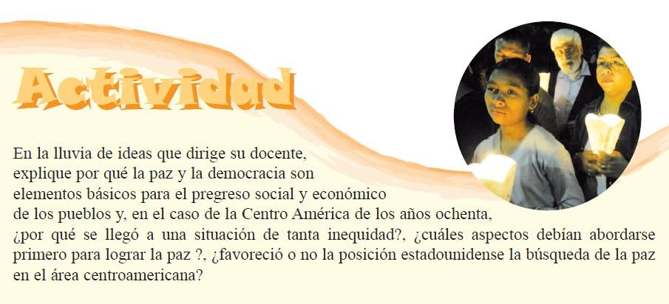
Costa Rica y la región Centro Americana -
Solano
16/01/2017
4

Slide 5












Costa Rica y la región Centro Americana -
Solano
16/01/2017
5

Slide 6

Centro América en
 La realidad socioeconómica y política de
Centro América la convirtieron en una de
las regiones más conflictivas y peligrosas
del continente americano, sobre todo a
partir de los años sesenta, por:
los
años
Ochenta
▪
El continuo enfrentamiento entre quienes
ostentaban el poder, generalmente militares
o miembros de las oligarquías locales
apoyados por estos, y una inmensa mayoría
de la población sumida en la pobreza, la
marginación y la inequidad.
La intervención extranjera que quería
extender su poder en Centro América.
Dentro del marco de la Guerra Fría, Estados
Unidos financiaba los gobiernos autoritarios
para detener el avance del comunismo y la
Unión Soviética, con el apoyo de Cuba,
quería expandir su ideología.
Economías dependientes, sumamente
débiles, basadas en el modelo
agroexportador y el monocultivo, pese a los
esfuerzos realizados para desarrollar la
industria y modernizar los procesos
productivos.
Gran disparidad social, evidenciada en la
presencia de grupos oligárquicos que
concentraban la riqueza y las tierras fértiles
y una amplia mayoría de la población, pobre
y marginada.
▪
▪
▪
Costa Rica y la región Centro Americana -
Solano
16/01/2017
6

Slide 7
Centro América en los años Ochenta

Esa realidad explica, por qué, después del triunfo de la
revolución cubana (1959) surgieron grupos guerrilleros, de
orientación comunista, en Centro América, y la guerra de
guerrillas, sobre todo en Guatemala, El Salvador y
Nicaragua. Estos movimientos revolucionarios
representaron el profundo descontento popular, que
buscaba mejorar la condición de vida de la población; por
ello, recibieron, al menos en su etapa inicial, el apoyo de
gran parte de la sociedad civil, en especial de los sectores
más pobres.
El triunfo de la revolución sandinista, a finales de los
setenta, estimuló los procesos subversivos de El Salvador y
Guatemala y revitalizó la guerrilla. Posteriormente, tras el
surgimiento de la contra nicaragüense, tanto Honduras
como Costa Rica se vieron envueltas en el conflicto
nicaragüense, pues además de que sus territorios fueron
"ocupados" por la contra, recibieron la "ayuda“ económica
norteamericana para detener el comunismo.
Costa Rica y la región Centro Americana -

16/01/2017
Solano
7

Slide 8









Costa Rica y la región Centro Americana -
Solano
16/01/2017
8

Slide 9
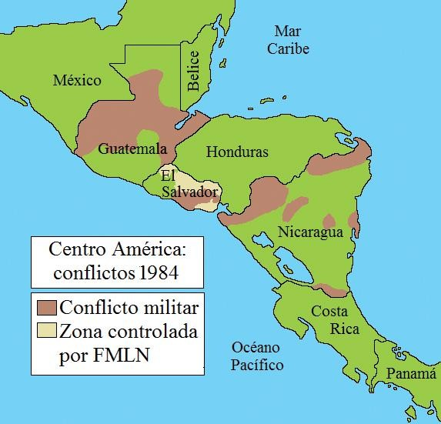
Principales conflictos Centro
Americanos
de
los
años
Ochenta
Costa Rica y la región Centro Americana -
Solano
16/01/2017
9

Slide 10
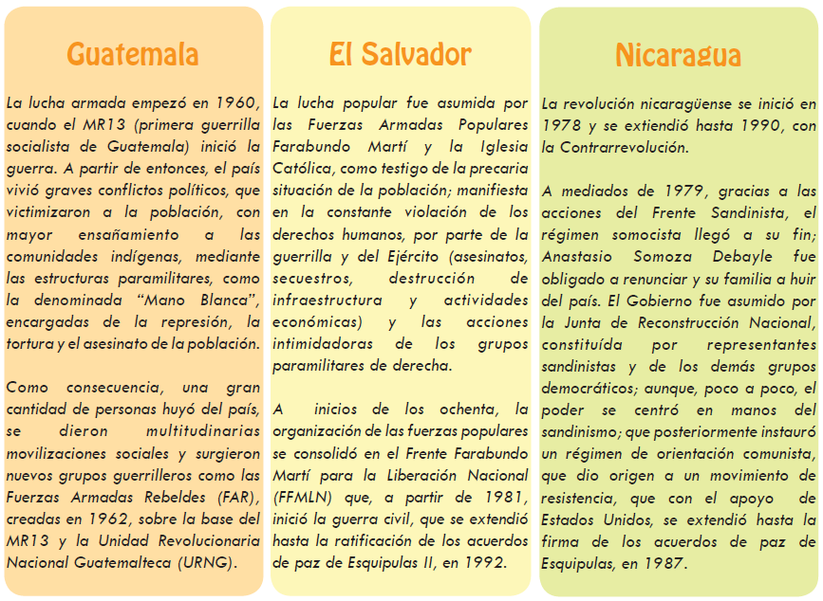
Principales conflictos Centro
Americanos
de
los
años
Ochenta
Costa Rica y la región Centro Americana -
Solano
16/01/2017
10

Slide 11






Costa Rica y la región Centro Americana -
Solano
16/01/2017
11

Slide 12
Costa Rica en el contexto Centro
Americano

Contrario a lo que sucedía en los otros países
centroamericanos que vivían sumidos en la opresión y la
violencia, Costa Rica había logrado asentar su desarrollo
interno en una democracia, sustentada en la estabilidad
política y una fuerte inversión social que favoreció la
movilidad social y una mayor participación de la sociedad
civil en los asuntos públicos.
En el ámbito socioeconómico, el modelo de sustitución de
importaciones, generó mayores cambios en Costa Rica que
en el resto de los países centroamericanos; pues, gracias a
las políticas sociales implementadas por el Estado Gestor,
se generó un mayor bienestar social, manifiesto en la
ampliación de la clase media y en altos índices de
escolaridad y salud; empero, los conflictos
centroamericanos se convirtieron en una variable que
tuvieron que manejar los políticos; en especial en los
asuntos relacionados con el desarrollo económico regional.

Costa Rica y la región Centro Americana -
Solano
16/01/2017
12

Slide 13
Costa Rica en el contexto Centro
Americano

Dentro de ese contexto, Costa Rica se convirtió en un país receptor de
perseguidos políticos, respaldado por la garantía del derecho de asilo, y para cientos de centroamericanos, sobre todo salvadoreños y nicaragüenses, que
huían de la opresión política, la falta de oportunidades y libertades en sus respectivos países. Además, la situación de violencia propia de esas naciones, afectaba seriamente las relaciones diplomáticas y comerciales de Costa Rica, hecho de suma importancia, pues la región enfrentaba las consecuencias negativas de la crisis del petróleo, iniciada a finales de los años setenta.
Para mejorar las relaciones con los demás países, ratificar la tradición democrática del país y como una forma de mantenerse alejada de los distintos
bandos involucrados en los conflictos centroamericanos, el 17 de noviembre de
1983, el presidente Luis Alberto Monge declaró la política de Neutralidad Perpetua para Costa Rica. Más adelante, en 1986, el presidente Óscar Arias implemento una política de proyección internacional con el objetivo principal de lograr la paz en la región; así, mediante el denominado Plan Arias para la Paz, el presidente se convirtió en uno de los principales mediadores para lograr la
pacificación y el retorno a la democracia en el área. Los esfuerzos emprendidos
por los gobernantes centroamericanos cristalizaron con la firma de los
Acuerdos de Esquipulas II, el 7 de agosto de 1987.

Costa Rica y la región Centro Americana -
Solano
16/01/2017
13

Slide 14
Costa Rica en el contexto Centro
Americano
 ¿Por qué era necesaria la paz?
▪
El proceso de apertura democrática de los países
Centroamericanos no fue fácil.
Nicaragua vivían una profunda incrementada por los elevados
Guatemala, El Salvador
crisis económica, gastos militares, la
y
inestabilidad política y la escasa posibilidad de
incorporarse a los mercados internacionales; con lo cual, como consecuencia, la población estaba sumida en una caótica situación y con pocas posibilidades para mejorar.
La seria problemática que sufrían esos países, además representaban una seria amenaza para la estabilidad política y social de Honduras y Costa Rica, que también
enfrentaban las consecuencias de la crisis económica provocada por los precios del petróleo.
▪
Costa Rica y la región Centro Americana -
Solano
16/01/2017
14

Slide 15
Costa Rica en el contexto Centro
Americano
 ¿Por qué era necesaria la paz?
▪
Como se observa, la crisis interna que enfrentaban las
naciones centroamericanas se combinó con la crisis
económica mundial que evidenció el agotamiento del
modelo cepalino (sustitución de las importaciones). Las
naciones se enfrentaban a la urgente necesidad de reactivar
la economía y solucionar sus problemas internos; para
lograrlo, era necesario alcanzar la estabilidad política y
social para atraer el capital que se requería para desarrollar
las actividades económicas y revitalizar el comercio; sobre
todo, las exportaciones. Otras razones que favorecieron el
proceso de democratización son:
▪ Los procesos democráticos que sucedían, desde la década de los
setenta, a nivel internacional; por ejemplo, en Portugal, Perú,
Ecuador, Bolivia, Uruguay y Brasil, entre otros.
▪ La política a favor de los derechos humanos desarrollada en
Estados Unidos; en especial durante la Administración de Jimmy
Cárter, y la ayuda brindada a las democracias a finales de los
años ochenta.
Costa Rica y la región Centro Americana -
Solano
16/01/2017
15

Slide 16
Costa Rica en el contexto Centro
Americano
 ¿Por qué era necesaria la paz?
▪
Empero, el conflicto este-oeste (Guerra Fría)
representaba una amenaza para alcanzar la paz.
La
guerrilla recibía el apoyo de los países socialistas,
especialmente, a través de Cuba y, en su afán de detener el avance del comunismo, Estados Unidos
respaldaba a los gobiernos militares - autoritarios; como consecuencia, el conflicto se internacionalizó y, con ello, se incrementó el interés de la comunidad mundial de encontrar el camino para democratizar Centro América.
Costa Rica y la región Centro Americana -
Solano
16/01/2017
16

Slide 17
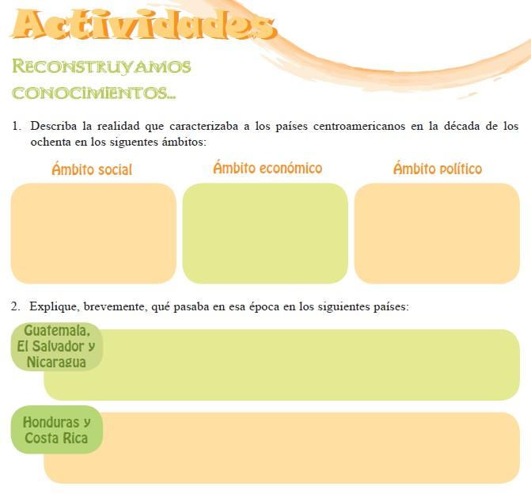
Costa Rica y la región Centro Americana -
Solano
16/01/2017
17

Slide 18
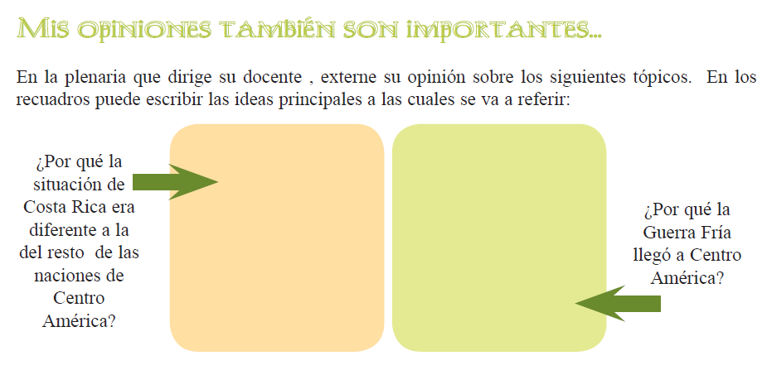
Costa Rica y la región Centro Americana -
Solano
16/01/2017
18

Slide 19

Costa Rica y la región Centro Americana -
Solano
16/01/2017
19

Slide 20
Los Procesos de Paz
 El Grupo de Contadora
▪
Los primeros intentos concretos por la paz en Centro
América se remontan a enero de 1983, con la unión de
representantes de Colombia, México, Venezuela y Panamá,
en el denominado Grupo de Contadora, cuyo nombre es
tomado de la isla de Contadora, Panamá, donde se realizó
la reunión.
En la reunión de Contadora, el Primer Ministro de Suecia,
Olof Palme, junto con Gabriel García Márquez, Alfonso
García Robles y Alva Myrdal invitó a los presidentes de los
países participantes a contribuir en el proceso de
pacificación y el retorno a la democracia en Centro América.
Posteriormente, la iniciativa obtuvo el apoyo de diversos
organismos internacionales, como las Naciones Unidas y de
los países con gobiernos democráticos de América Latina;
con excepción de Estados Unidos, que mantenía algunas
reservas respecto de la crítica situación nicaragüense.
▪
▪
Costa Rica y la región Centro Americana -
Solano
16/01/2017
20

Slide 21
Los Procesos de Paz
 Esquipulas
▪
Las reuniones de los presidentes de Centro América en Esquipulas,
Guatemala, entre 1986 y 1987, fueron determinantes en el proceso
de paz. Algunos mediadores externos fueron la Organización de
Naciones Unidas, el Grupo de Amigos del Proceso de Paz, Estados
Unidos, diferentes Organizaciones No Gubernamentales y los
países nórdicos.
Las reuniones de Esquipulas fueron auspiciadas por el presidente
de Guatemala, Marco Vinicio Cerezo y contaron con la participación
de los demás presidentes de Centroamérica: José Azcona de
Honduras, Daniel Ortega de Nicaragua, José Napoleón Duarte de El
Salvador y Óscar Arias Sánchez, de Costa Rica.
En Esquipulas, sin el concurso de otros actores que habían venido
mediando en el conflicto regional, se buscó implementar el Plan de
Paz propuesto por el presidente de Costa Rica, Dr. Óscar Arias
Sánchez que, como objetivo principal proponía la búsqueda de la
paz y la consiguiente instauración de democracias representativas
en cada uno de los países en conflicto. Su aprobación, de manera
unánime, y posterior ratificación, es reconocida como la máxima
expresión de la unidad centroamericana en el siglo XX.
▪
▪
Costa Rica y la región Centro Americana -
Solano
16/01/2017
21

Slide 22
Los Procesos de Paz
 Esquipulas
▪
La reunión de Esquipulas I se realizó entre el 25 y 26 de
mayo de 1986. Los temas tratados en la reunión se
centraron en el alcance de la paz regional y la integración
económica y social de los países. En ella, se firmó el acta
emitida por el Grupo de Contadora para la Paz y la
Cooperación en Centroamérica además de la declaración de
la creación del Parlamento Centroamericano.
La segunda reunión, Esquipulas II, se realizó en la ciudad
de Guatemala, entre el 6 y 7 de agosto de 1987. En ella, los
mandatarios acordaron los procedimientos por seguir para
establecer una paz firme y duradera.
El acuerdo de paz logrado en Esquipulas II abrió el camino
para la estabilización de la crisis en Centroamérica; significó
un gran avance en relación con la utilización del diálogo y el
consenso como instrumentos para la resolución de conflictos
y mostró una gran capacidad en la generación de acuerdos.
▪
▪
Costa Rica y la región Centro Americana -
Solano
16/01/2017
22

Slide 23
Los Procesos de Paz
 Objetivos del Plan de Paz
▪ El objetivo principal de las reuniones de Esquipulas fue el compromiso con la
paz; a partir de la aplicación de mecanismos para lograr:
▪ La reconciliación nacional.
▪ El establecimiento de gobiernos civiles.
▪ El alto al fuego, la desmovilización de grupos armados, la reducción y el
control de armamentos.
▪ El respeto por la democracia y el pluralismo político.
▪ El retiro de la ayuda extranjera para los movimientos armados.
▪ El respeto a los territorios nacionales para que no sean usados para atacar a
otros desde ellos.
▪ Para lograr esos objetivos, los Estados se comprometieron a:
▪
Realizar elecciones, libres y transparentes, para elegir los miembros de los
Poderes Ejecutivo y Legislativo, las autoridades municipalidades y los
diputados nacionales ante el PARLACEN (1988) y permitir la presencia de
observadores de los organismos internacionales en los comicios electorales.
Eliminar de sus países todo tipo de declaratoria de estado de excepción, sitio o
emergencia.
Decretar la amnistía política y brindar la ayuda y la asistencia para el retorno
de las personas retiradas y desplazadas.
Dialogar, pacíficamente y sin presencia militar, con los grupos disidentes.
Emitir políticas para fortalecer el ámbito económico.
Eliminar el tráfico de armas.
Dar libertades individuales y, especialmente, garantizar la de prensa.
▪
▪
▪
▪
▪
▪
Costa Rica y la región Centro Americana -
Solano
16/01/2017
23

Slide 24
Los Procesos de Paz
 Después de Esquipulas
▪ Después de la firma de los acuerdos de paz de Esquipulas, los países
centroamericanos iniciaron un proceso para cimentar el camino hacia la
pacificación. Para fortalecerlo y con el objetivo de dar seguimiento a los
compromisos asumidos, posteriormente se realizan otras reuniones, dentro
de las que sobresalen:
▪
III Cumbre de Presidentes Centroamericanos, realizada en Alajuela, Costa
Rica, el 16 de enero de 1988, en la que se aprobó la Declaración de Alajuela,
en la cual, los gobernantes se comprometen a cumplir, de manera inmediata,
los acuerdos de Esquipulas II que aún no se habían implementado: cese al
fuego, amnistía general, libertad de prensa total, pluralismo político y no
funcionamiento de tribunales especiales.
Cumbres de Costa del Sol, El Salvador. La primera se realizó en 1989, para
dar seguimiento a los acuerdos de paz, propiciar la celebración de elecciones
libres a más tardar el 25 de febrero de 1990, e invitar a la comunidad
internacional a apoyar el proceso de recuperación socioeconómica de
Centroamérica. La segunda se realizó el 5 de octubre de 1995, donde se
acordó incorporar a Panamá al proceso de integración.
La Octava Cumbre Centroamericana, realizada en la Ciudad de Antigua,
Guatemala, en junio de 1990, en la cual, gracias a los avances democráticos
experimentados en los países, el tema principal fue la integración económica y
social. A partir de esta cumbre, los Estados van a concentrar esfuerzos para la
reconversión industrial y elevar la competitividad de los productos de
exportación de cada país.
▪
▪
Costa Rica y la región Centro Americana -
Solano
16/01/2017
24

Slide 25
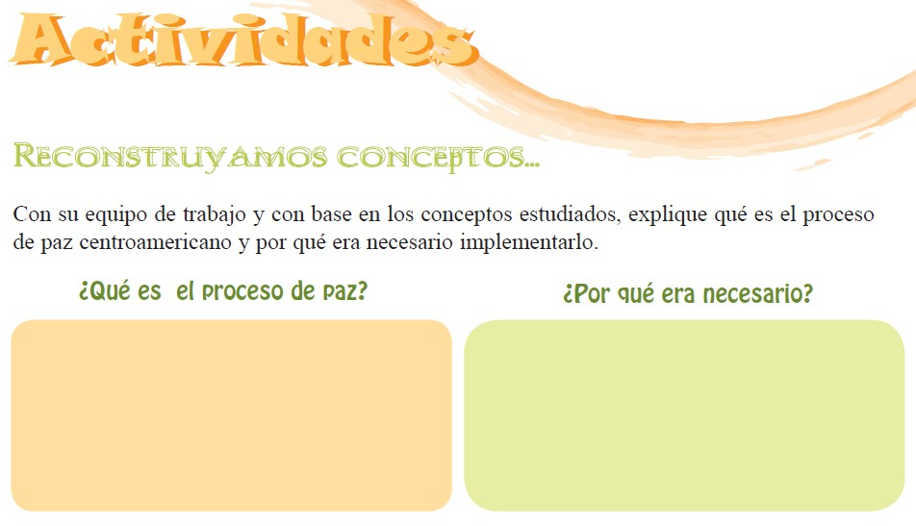
Costa Rica y la región Centro Americana -
Solano
16/01/2017
25

Slide 26
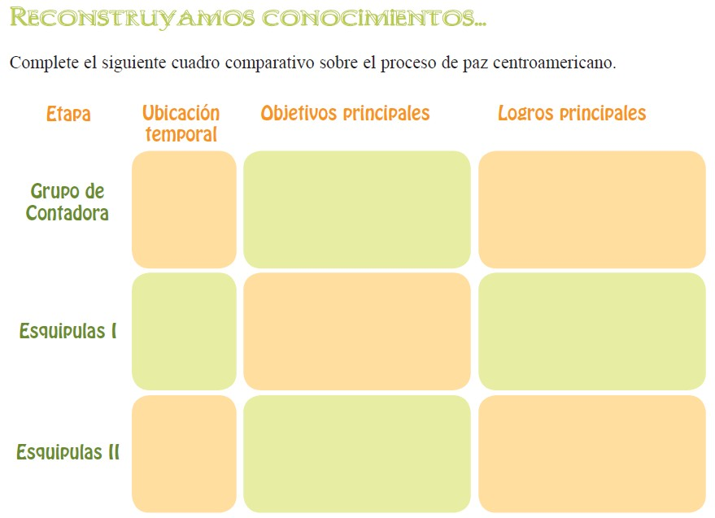
Costa Rica y la región Centro Americana -
Solano
16/01/2017
26

Slide 27
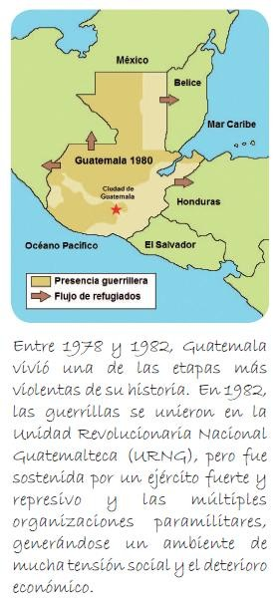
Los
Procesos
de
Paz
 Guatemala; un difícil camino hacia la democracia
▪
Al inicio de los años ochenta, la insurgencia
guatemalteca se extendió por el occidente del
país, sobre todo en las zonas indígenas. El
Ejército Guerrillero de los Pobres (EGP), la
Organización del Pueblo en Armas (ORPA) y la
Unidad Revolucionaria Nacional Guatemalteca
(URNG), que congregaba a los demás grupos,
planeaban el asalto final a la capital de la
república. El Gobierno inició una exitosa
contraofensiva que se prolongó durante un año,
a pesar de la turbulencia política que vivió el país
y que concluyó con en el golpe de Estado de
marzo de 1982, cuando se inició el Gobierno de
facto del general Efraín Ríos Montt. El ejército
pudo frenar y arrinconar a la guerrillera en
algunas zonas remotas. Esta secuencia de
hechos permite explicar por qué Guatemala era
considerado el país más conflictivo de la región y
por qué el proceso de paz fue más difícil de
desarrollar.
En la década de los ochenta, Guatemala
experimentó una serie de cambios que
orientaron los futuros procesos de paz; entre
ellos, la aprobación de la Constitución de 1985 y
la celebración de elecciones libres. La transición
hacia la democracia y la paz se vio fortalecida
con la elección de Vinicio Cerezo Arévalo, quien,
a pesar de haber sufrido varios intentos de golpe
de Estado, promovió los procesos de paz en
Centro América y la firma de los Acuerdos de Paz
de Esquipulas; además, con él se inició la
democracia moderna en Guatemala. Los
Gobiernos siguientes han sido establecidos
mediante elecciones libres.
▪
Costa Rica y la región Centro Americana -
Solano
16/01/2017
27

Slide 28
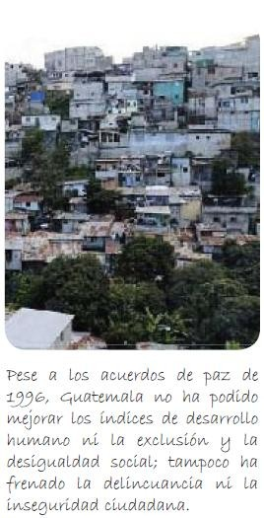
Los Procesos de Paz
 Guatemala; un difícil camino hacia
la democracia
▪
Los procesos de paz, incentivados por
los acuerdos de paz de Esquipulas I I
, se desarrollaron con el apoyo de la
sociedad civil y las élites políticas,
económicas y militares, gracias a lo
cual, entre 1994 y 1996, se firmaron
varios acuerdos a favor de los
derechos humanos, el reasentamiento
de las poblaciones desarraigadas y el
fortalecimiento del poder civil;
además algunas reformas al régimen
electoral y el fin de la guerra, en
1996; con lo que se dio un fuerte
impulso al proceso democrático.
El apoyo de la sociedad civil, cansada
de que la guerrilla utilizara los
mismos mecanismos de intimidación
de las fuerzas paramilitares, como el
secuestro y los asesinatos masivos,
que causaron la muerte de más de
250 000 personas y el
desplazamiento de miles de
guatemaltecos, fue vital para el
fortalecimientos de la democracia y la
pacificación del país.
▪
Costa Rica y la región Centro Americana -
Solano
16/01/2017
28

Slide 29














Costa Rica y la región Centro Americana -
Solano
16/01/2017
29

Slide 30
El arribo de la paz y la democracia a
El Salvador

En los ochenta, el Frente Farabundo Martí para la Liberación
Nacional, agrupó a cinco organizaciones guerrilleras de
izquierda e inició la guerra contra el régimen militar que
gobernaba El Salvador y la inequidad en que vivía la
mayoría de la población. Por su parte, con ayuda de los
denominados "escuadrones paramilitares", ecargados
de combatir a las tropas insurrectas, el Gobierno respondía
con la represión.
Poco a poco, el Frente ocupó varias zonas del país y logró
crear una "zona liberada" donde no podía entrar el ejército,
a poca distancia de la capital; así, El Salvador, enfrentó
una guerra civil que provocó la huida de miles de
salvadoreños, principalmente, hacia Estados Unidos,
Honduras y Costa Rica y la muerte de más de setenta mil
personas; incluido el arzobispo de San Salvador, Monseñor
Óscar Arnulfo Romero, defensor de los más pobres.

Costa Rica y la región Centro Americana -
Solano
16/01/2017
30

Slide 31
El arribo de la paz y la democracia a
El Salvador

La confrontación llegó a su fin gracias a los acuerdos de paz de
Esquipulas II. Los primeros pasos hacia la democracia se dieron
en 1982, en las elecciones para una Asamblea Nacional
Constituyente que redactaría la Constitución Política de 1983 y la
elección de un presidente civil, Napoleón Duarte, en 1984. Los
acuerdos se ratificaron en 1990 y la paz se logró con la firma del
Pacto de Chapultepec (México) en 1992. En este proceso, también
influyó la masiva participación de la población en las urnas
electorales y la transformación del Frente Farabundo Martí en
partido político.
En 1994, se celebraron las primeras elecciones, después de los
acuerdos de paz; fueron ganadas por Armando Calderón Sol, del
partido ARENA, quien inició la reforma del Estado con medidas de
corte neoliberal. En 1997, el Frente ganó la alcaldía de San
Salvador; pero el partido político se debilitó por problemas
internos. Posteriormente, las elecciones de 1999 y 2004 fueron
ganadas, respectivamente, por Francisco Flores y Elias Saca, del
Partido ARENA y, en el 2009, fue elegido Carlos Mauricio Funes,
del FMLN, como el primer presidente de izquierda en ese país.

Costa Rica y la región Centro Americana -
Solano
16/01/2017
31

Slide 32
El arribo de la paz y la democracia
El Salvador
 Pese a los avances democráticos y la
sucesión presidencial por medios
a
electorales, la democracia salvadoreña
enfrenta serios problemas económicos y sociales; incrementados por la presencia
de las "Maras", pandillas delincuenciales que atentan contra la seguridad ciudadana.
Costa Rica y la región Centro Americana -
Solano
16/01/2017
32

Slide 33
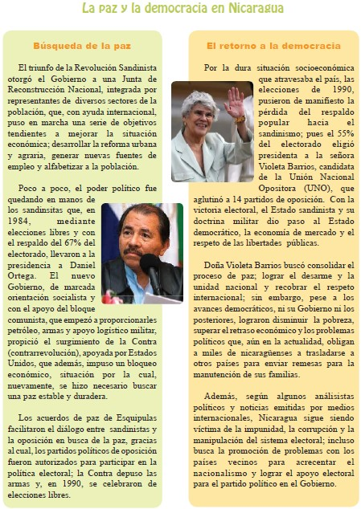
Costa Rica y la región Centro Americana -
Solano
16/01/2017
33

Slide 34
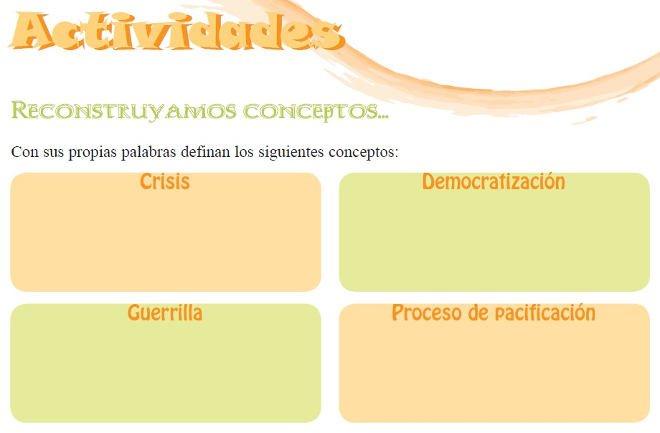
Costa Rica y la región Centro Americana -
Solano
16/01/2017
34

Slide 35
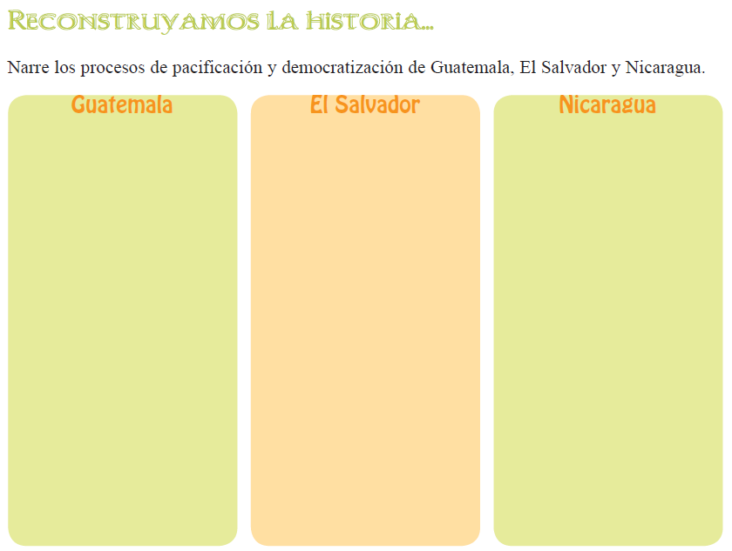
Costa Rica y la región Centro Americana -
Solano
16/01/2017
35

Slide 36





Costa Rica y la región Centro Americana -
Solano
16/01/2017
36

Slide 37
Origen y funciones

Dentro de las reuniones de Esquipulas surgió la inquietud de crear
un Parlamento Centroamericano (PARLACEN), como un símbolo
de libertad, para fortalecer la democracia, el desarrollo y la paz.
El PARLACEN fue creado en 1987, pero inició funciones el 28 de
octubre de 1991, con sede en Guatemala; forma parte del
Sistema de la Integración Centroamericana (SICA). Dentro de sus
funciones principales se encuentran: alcanzar la integración de las
naciones y proponer legislación, proyectos de tratados, convenios,
negociaciones y reuniones de presidentes y de ministros para
propiciar la convivencia pacífica en la región y con República
Dominicana. También promover el respeto y fortalecer los
Derechos Humanos y el derecho internacional; hacer prevalecer el
diálogo sobre la violencia y la razón sobre los rencores:
promocionar la paz y erradicar la guerra; buscar la unión de los
pueblos en forma gradual y progresiva y establecer una forma de
liderazgo funcional sobre los diferentes Estados.

Costa Rica y la región Centro Americana -
Solano
16/01/2017
37

Slide 38
Origen y funciones

Los miembros son electos por medio del sufragio
universal, directo y secreto, en los países que
representan; 20 diputados por cada Estado miembro,
con su respectivo suplente, por un período de 5 años
(Guatemala, El Salvador, Honduras, Nicaragua y, a
partir de 2010, República Dominicana; mismo año en
que se retiró Panamá); quienes hayan ejercido la
presidencia y la vicepresidencia (o sus designados) en
su país, una vez que hayan concluido su mandato.
Además, en calidad de observadores, participan
representantes de México, Venezuela, Puerto Rico,
Taiwán y los Parlamentos Latinoamericano, Andino
Europeo. La presidencia es ejercida por un período
un año.
y
de
Costa Rica y la región Centro Americana -
Solano
16/01/2017
38

Slide 39
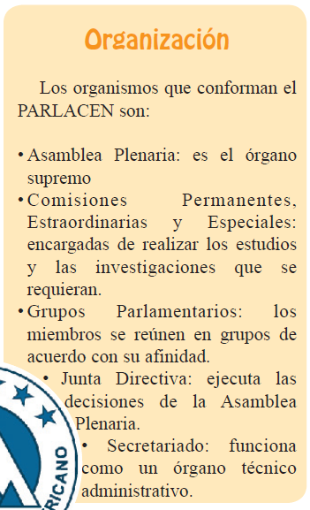
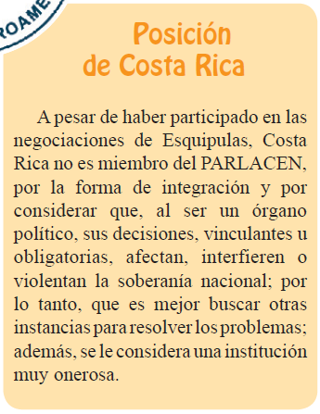
Costa Rica y la región Centro Americana -
Solano
16/01/2017
39

Slide 40

Problemas y perspectivas del
centroamericano
istmo
Costa Rica y la región Centro Americana -
Solano
16/01/2017
40

Slide 41
Problemas y perspectivas del istmo
centroamericano
Pese a los avances democráticos y los esfuerzos por reactivar las economías y
mejorar la calidad de vida de la población, Centro América continúa siendo una
región conflictiva. La adopción de acuerdos de paz, la celebración de
elecciones, la reconciliación nacional y el compromiso con la protección de los
derechos humanos no se ven reflejados en la economía ni en un mejoramiento
de la calidad de vida de la población; pues aún se evidencia un lento
crecimiento económico y grandes desigualdades sociales; miles de familias
siguen viviendo en la pobreza y la inequidad y cientos de personas siguen
emigrando para trabajar en otros países con el fin de enviar remesas a sus
familiares; asimismo, la población es víctima de una creciente inseguridad
ciudadana y presenta mayor vulnerabilidad frente a los desastres naturales;
entre otros problemas que constituyen algunos de los principales retos y
desafíos de la región.
En el ámbito político, destacan algunos problemas relacionados la
gobernabilidad; como, de acuerdo con análisis políticos, nacionales e
internacionales, los procesos electorales poco transparentes en Nicaragua y la
destitución del presidente cosntitucional de Honduras, Manuel Zelaya, en junio
de 2009, mediante una orden judicial, por lo cual ese país fue suspendido de la
Organización de Estados Americanos. En el campo electoral también se
evidencia un alto abstencionismo y aún existen limitantes para la participación
de las mujeres, las personas jóvenes y las minorías étnicas en los partidos
políticos.


Costa Rica y la región Centro Americana -
Solano
16/01/2017
41

Slide 42
Problemas y perspectivas del istmo
centroamericano
Muchas naciones evidencian problemas en la transparencia
y la rendición de cuentas en la función pública y en la
existencia de una administración de justicia ineficiente y
lenta, que "favorece" el abuso de autoridad, la corrupción y
la impunidad, situación alarmante en Guatemala, donde la
Organización de las Naciones Unidas creó la Comisión
Internacional contra la Impunidad en Guatemala y en el
uso discrecional de fondos provenientes de países y
organismos internacionales; por ejemplo, el uso, sin
rendición de cuentas, de algunas ayudas venezolanas que
realiza el presidente de Nicaragua; además, se presentan
problemas en la concesión y ejecución de obras públicas y
el otorgamiento de permisos para la explotación de
actividades económicas, violentando las leyes; como,
según los Tribunales de Justicia, sucedió con la explotación
minera en Costa Rica.

Costa Rica y la región Centro Americana -
Solano
16/01/2017
42

Slide 43
Los problemas sociales y económicos

Después del retorno a la democracia, Centro América es
considerada como una de las zonas en desarrollo más
estables del mundo; sin embargo, los problemas
gobernabilidad y la desigualdad no favorecen la inversión,
el desarrollo económico y, consecuentemente, el progreso
social. Por ejemplo, como promedio, la concentración de las
riquezas aumentó de 50 a 60%, en el 20% más rico de la
población, la tasa de mortalidad infantil continúa siendo
alta y el analfabetismo sigue afectando a un amplio sector.
La escasa escolaridad incide en la presencia de una gran
cantidad de mano de obra no calificada que tiene poca
posibilidad de acceder a trabajos de calidad y de
incorporarse al empleo industrial, ligado al comercio
externo; por consiguiente, se ha incrementado el
subempleo. Además, la población ha visto limitadas sus
garantías laborales por las nuevas modalidades de
contratación impulsadas por la globalización económica.
Costa Rica y la región Centro Americana -
Solano
16/01/2017
43

Slide 44
Los problemas sociales y económicos

Pese a los esfuerzos realizados por los diferentes países para aliviar los
problemas socioeconómicos, aproximadamente el 37% de la población
centroamericana continúa viviendo en la pobreza y, dentro de ellos, el 18% en
la pobreza extrema; sobreviviendo con $1 ó $2 por día; situación, sumamente
crítica en Honduras y Nicaragua, considerados dos de los países más pobres de
América. En Guatemala, la pobreza se concentra en las comunidades
aborígenes que representan el 40% de la población total y el 80% de las y los
indígenas viven en la pobreza y la pobreza extrema.
El problema de la pobreza está ligado a las escasas posibilidades de
reactivación económica y de aumentar su participación en la economía de libre
mercado (globalización económica) y las recurrentes crisis económicas
mundiales, manifiestas en el lento crecimiento del producto interno bruto, que
ronda apenas el 4% anual, la escasa generación de empleos y el crecimiento
del déficit fiscal (que consume, aproximadamente, la cuarta parte de los
ingresos públicos), que además, ha provocado una disminución en el gasto
social público y limitado el acceso real a la educación, la salud y los servicios
sociales básicos. En la mayoría de los países, los ingresos públicos se sustentan
en el régimen tributario, que se caracteriza por una ineficiente administración y
la gran evasión y es afectado por la recesión económica mundial; aspectos que
limitan las posibilidades de implementar políticas de combate contra la
pobreza, más agresivas y eficientes.

Costa Rica y la región Centro Americana -
Solano
16/01/2017
44

Slide 45
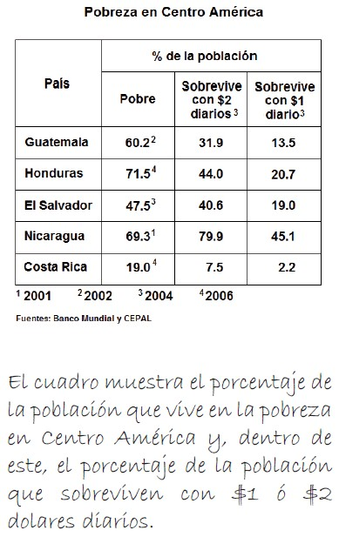
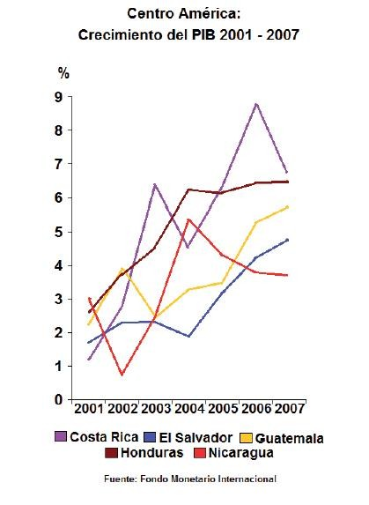
Los
problemas
sociales
y
económicos
Costa Rica y la región Centro Americana -
Solano
16/01/2017
45

Slide 46
Inseguridad ciudadana
Otro de los serios problemas que enfrenta Centro América está relacionado con el incremento de la inseguridad ciudadana, manifiesto en un aumento de crímenes violentos, la presencia las pandillas delincuenciales, denominadas maras, y de sicarios, por lo general al servicio del narcotráfico y de los carteles internacionales de la droga que, aprovechando la poca capacidad tecnológica para resguardar los mares y las zonas costeras, ocuparon la región. Por ejemplo, durante el 2011, solo en Honduras se produjeron 7 000 crímenes violentos, y en Guatemala,
hay aproximadamente 11 asesinatos violentos por día; además, se continúa utilizando la tortura y se presenta el asesinato de las mujeres en
varias regiones del país y en El Salvador, Honduras y Guatemala son comunes los secuestros extorsivos.
La expansión de la violencia no solo amenaza la seguridad pública; sino que también consume recursos públicos, que deberían destinarse a la estabilización económica y a los programas de combate contra la pobreza;
por ejemplo, de acuerdo con el Programa de las Naciones Unidas para el Desarrollo, se estima que en El Salvador, el combate a la violencia consume alrededor de mil setecientos millones de dólares, el 12% del PIB


Costa Rica y la región Centro Americana -
Solano
16/01/2017
46

Slide 47
Inseguridad
Ciudadana

Los altos índices de violencia dificultan el comercio, la inversión y
la creación de pequeños negocios, que a menudo son víctimas de
la extorsión y deterioran las relaciones entre el Estado y la
ciudadanía y la fe en la democracia, que se expresa en el poco
respeto a la autoridad y a las leyes; asimismo, la creciente
inseguridad pública a menudo ha generado un aumento en la
violencia extrajudicial y a la implementación ilegal de campañas
de "limpieza social", por parte de la población, que considera
ineficiente a los sistemas político y judicial para acabar con el
problema de la inseguridad ciudadana.
En Guatemala, Honduras y El Salvador, con la participación del
ejército y los cuerpos policiales, se ha implementado una política
de "mano de hierro" y "cero tolerancia" contra las pandillas
juveniles; por ejemplo, en El Salvador, se han llevado a cabo
"barridas vecinales", que recuerdan las atrocidades de la guerra
civil. Otros países, como Nicaragua y Costa Rica, en donde el
problema de las pandillas no es tan serio, también han visto
incrementados sus índices de inseguridad ciudadana.

Costa Rica y la región Centro Americana -
Solano
16/01/2017
47

Slide 48
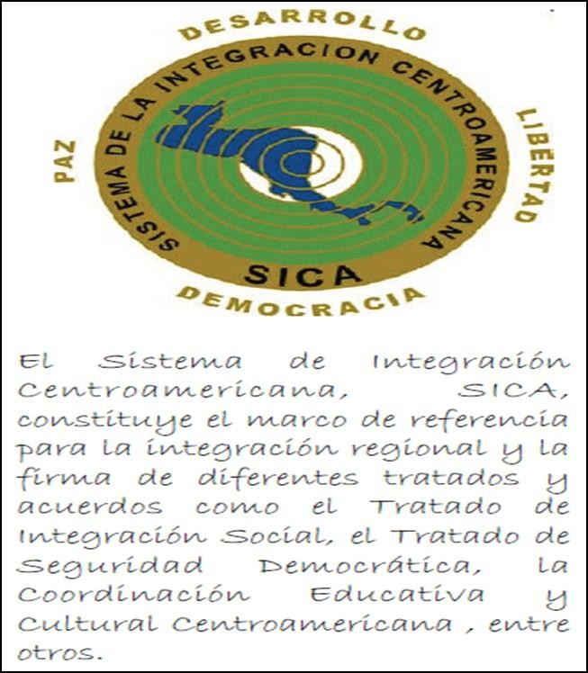
Integración
Regional
Pese a aceptar el hecho de que el futuro de la región depende de la integración política y económica, Centro América enfrenta serios obstáculos para lograr una unidad que le permita, acceder, como región, a la cooperación internacional y enfrentar los retos económicos, sociales y políticos que la
actualidad le presenta; no solo en el campo del desarrollo económico; sino, además, en la conservación ambiental, la lucha contra el narcotráfico y el trasiego de armas; entre
otros.
Los líderes centroamericanos han fomentado la reactivación del Mercado Común Centroamericano y la integración como un medio de mejorar las condiciones del
desarrollo económico y el progreso social; han firmado acuerdos de unidad y cooperación mutua y creado instituciones para lograrla, como el Sistema de Integración Centroamericana, el Parlamento
Centroamericano y la Unión Aduanera; sin embargo, las diferencias, especialmente políticas, y los problemas limítrofes han sido los principales obstáculos para su integración total.


Costa Rica y la región Centro Americana -
Solano
16/01/2017
48

Slide 49
Integración
Regional

Los conflictos fronterizos representan uno de los principales
obstáculos para la cooperación regional. Varios países
enfrentan importantes disputas territoriales que amenazan
el futuro de la integración política y económica; entre ellas,
las constantes tensiones entre Nicaragua y Costa Rica,
Nicaragua y Honduras, El Salvador y Honduras y
Guatemala y Belice.
Uno de los principales retos que han asumido, como región,
fue la negociación del Tratado de Libre Comercio entre
Centro América, República Dominicana y Estados Unidos,
en el cual; sin embargo, las naciones se vieron en la
necesidad de negociar, de manera independiente, algunos
rubros. Un poco más difícil ha sido la negociación del
tratado de libre comercio con la Unión Europea, que insiste
en la total unidad centroamericana.

Costa Rica y la región Centro Americana -
Solano
16/01/2017
49

Slide 50
Integración
Regional

Pese a esos conflictos, la cooperación
comercial de la región ha logrado algunos éxitos, manifiestos en la implementación de operaciones regionales como las realizadas por la aerolínea TACA, la cadena de comidas
rápidas Pollos Camperos y algunos Bancos que han expandido sus negocios por toda el área; aunque en otros ámbitos, como la desaceleración arancelaria, los procesos
integracionistas han sido mucho más lentos.
Costa Rica y la región Centro Americana -
Solano
16/01/2017
50

Slide 51

Costa Rica y la región Centro Americana -
Solano
16/01/2017
51

Slide 52








Costa Rica y la región Centro Americana -
Solano
16/01/2017
52

Slide 53
Los Tratados de Libre Comercio

Los tratados de libre comercio son acuerdos pactados entre dos o
más países, con el objetivo principal de desarrollar el intercambio
comercial de bienes y servicios. Especialmente, buscan extender
sus mercados más allá de las fronteras nacionales. Cuando son
firmados entre dos países, se denominan bilaterales y si
participan más naciones son multilaterales. Son regulados por
reglas definidas por la Organización Mundial del Comercio (OMC)
o bien, por mutuo acuerdo entre los países involucrados.
Los Tratados de Libre Comercio surgen a raíz de la globalización,
como una forma de garantizar la la participación de los productos
nacionales en el mercado internacional.
Para facilitar el intercambio comercial, los bienes incorporados al
tratado enfrentan un proceso de desgrabación; es decir, poco a
poco, generalmente en un período de diez años, los aranceles
(impuestos de aduana o de importación y exportación) van
disminuyendo hasta que llegan a desaparecer.


Costa Rica y la región Centro Americana -
Solano
16/01/2017
53

Slide 54
Los Tratados de Libre Comercio


Algunos de los objetivos básicos de los Tratados de Libre
Comercio son:
▪ Estimular la producción nacional y la cooperación internacional y sobrepasar
las fronteras haciendo del comercio una actividad global.
▪ Desarrollar los mercados para mejorar las oportunidades de inversión.
▪ Respetar los derechos de propiedad intelectual y todos los puntos pactados
y acuerdos firmados, con el fin de lograr una competencia justa.
▪ Solucionar los problemas que surjan mediante las normas del derecho
internacional y las normas establecidas por la Organización Mundial del
Comercio.
Para la aplicación de los tratados de libre comercio, se
deben respetar las leyes referidas al comercio de bienes y
servicios, de inversiones, de la defensa del comercio, de la
solución de conflictos y de la propiedad intelectual.
Además, los tratados más recientes también contemplan
las legislaciones y la jurisprudencia internacional
relacionada con el respeto y la conservación del ambiente y
las relaciones laborales.

Costa Rica y la región Centro Americana -
Solano
16/01/2017
54

Slide 55
Aspectos Positivos y Negativos De Los
Tratados de Libre Comercio
 Algunas ventajas ligadas a los tratados de libre comercio son:
▪ Obligan a modernizar (incorporación de nuevos avances científicos y
tecnológicos) la forma de producir, elevar la producción y hacerla más
competitiva, mediante la observancia de mayores estándares de calidad.
Contacto con avances científicos y tecnológicos.
▪ Tienen acceso a mercados más amplios. En prácticamente todos los países del
mundo es posible encontrar productos de mercados externos.
▪ Abaratan los precios de los productos.
▪ Atraen inversión extranjera al país.
▪ Generan más fuentes de empleo.
 Algunas desventajas que se le atribuyen a los tratados de libre
comercio son:
▪
Polarización y gran agitación social dirigida por grupos sindicales, de campesinos
y estudiantes, entre otros, que se oponen a la firma del tratado y los que lo
apoyan, generalmente empresarios y el Gobernó.
Irrespeto a las garantías sociales y disparidad en los beneficios; que favorecen al
país más fuerte.
Impacto negativo sobre el ambiente.
Conduce a fortalecer el Estado Neoliberal, la reforma del Estado y la privatización
de empresas públicas.
Pérdida de mercado para los productos no competitivos o que no cumplen con los
estándares de calidad, lo que incluye la quiebra de algunos negocios y la pérdida
de empleo para las personas con menor escolaridad.
▪
▪
▪
▪
Costa Rica y la región Centro Americana -
Solano
16/01/2017
55

Slide 56
Tratados de Libre Comercio firmados por
Costa Rica

Costa Rica cuenta con varios tratados de libre comercio:
CARICOM (Comunidad del Caribe), México, República
Dominicana, Panamá, Chile y Canadá; y junto con los
demás países centroamericanos y República Dominicana,
con Estados Unidos (conocido como CAFTA, por sus siglas
en inglés). Además, se encuentra negociando otros con
China, Singapur y la Unión Europea; este último también
en conjunto con Guatemala, Honduras, El Salvador y
Nicaragua.
No todos los acuerdos comerciales son iguales. Cada uno
responde a situaciones específicas y duran hasta que una
de las partes renuncia e él, en concordancia con los
términos pactados y las regulaciones de la Organización
Mundial del Comercio y del derecho internacional. Por
ejemplo, El tratado con Estados Unidos busca estimular y
diversificar el comercio de la región con la intención de
facilitar el intercambio comercial, la competencia y el
aumento en las oportunidades para la inversión.
Costa Rica y la región Centro Americana -

16/01/2017
Solano
56

Slide 57
Tratados de Libre Comercio firmados por
Costa Rica

La firma de los tratados pueden incluir algunas modificaciones o reformas
políticas, sociales, culturales y económicas internas en los países firmantes;
pero para que esto sucede deben aclararse en el acuerdo comercial. En este caso solo se modifican los aspectos pactados. Este es uno de los puntos que genera más polémicas, pues según algunos sectores de la población, violentan la soberanía nacional y el derecho de autodeterminación de los pueblos, y muchas personas piensan que, con estos acuerdos, todo el país va a cambiar; tampoco los productos y servicios provenientes del extranjero van a gozar de mayores beneficios que los nacionales en las otras naciones;
pues un principio básico de los tratados es el de reciprocidad.
La puesta en marcha de los acuerdos comerciales, por lo general, requiere de la implementación de algunas medidas que permitan su funcionamiento; muchas de las cuales pueden llegar a requerir reformas a la Constitución Política y la creación de nuevas instituciones; por ejemplo, el Gobierno de la presidenta Laura Chinchilla ha definido como prioridad la competitividad. Para cumplir con ese objetivo se estableció el Consejo de Competitividad e
Innovación, un órgano de alto nivel dirigido directamente por la presidenta, para desarrollar la competitividad del país en las áreas consideradas estratégicas y prioritarias.
Costa Rica y la región Centro Americana -

16/01/2017
Solano
57

Slide 58
Algunos Cambios
 Para la puesta en práctica de los tratados de libre comercio suscritos por Costa Rica y para garantizar la competitividad y garantizar un mejor posicionamiento comercial, ha sido necesario abordar algunas de las debilidades que presenta el país y fortalecer algunas áreas; dentro de ellas, mejorar la infraestructura económica; por ejemplo:
▪
▪
La construcción de una terminal portuaria para contenedores más moderna en Moín, Limón.
La implementación del proyecto Limón-Ciudad Puerto para: impulsar la atención del turismo, impulsar la modernización de la ciudad, generar más fuentes de empelo y disminuir los índices de inseguridad ciudadana.
La ampliación y modernización de los Aeropuertos Internacionales Juan Santamaría y Daniel
Oduber en Liberia.
La ampliación a cuatro carriles de la Carretera Interamericana Norte (Cañas-Liberia).
El proyecto de Cuatro Vías de la Carretera San José-San Carlos y ampliar los carriles en algunos sectores de la Autopista del Sol (Caldera).
La implementación de contratos para la conservación vial y la construcción y rehabilitación de puentes.
El fortalecimiento de la policía.
El fomento de la producción de energía eléctrica; sobre todo, la generada por fuentes renovables.
La apertura en el servicio de las telecomunicaciones
La apertura en los seguros.
El accesos a tecnologías digitales.
La simplificación de los trámites burocráticos (Doing Business).
Costa Rica y la región Centro Americana -
▪
▪
▪
▪
▪
▪
▪
▪
▪
▪
16/01/2017
Solano
58

Slide 59
Impacto de los TLC firmados por
Costa Rica
De acuerdo con el Ministerio de Comercio Exterior y la Promotora de Comercio Exterior (PROCOMER) los tratados de libre comercio firmados con México (1995), Canadá (2002), Chile (2002), República Dominicana (2002) y el CARICOM (Barbados, Guyana y Trinidad y Tobago; 2005) han contribuido a mejorar la inversión de capitales, la productividad y competitividad del país, la diversificación de las exportaciones, la especialización productiva y los encadenamientos productivos (surgimiento de suplidores para los procesos industriales).
Luego de la entrada en vigencia de los acuerdos comerciales la diversificación de las exportaciones se ha incrementado entre el 9% y el
36%, dentro de la variedad de productos exportables, sobresalen: palma en bruto, partes y accesorios para computadoras y papel aluminio con México; oro, café y azúcar con Canadá; medicamentos, pulpas frutales para bebidas con Chile; pañales, compresas e instrumentales médicos con


República
bebidas y
Dominicana y preparaciones compuestas para la industria de
envases de vidrio con el Caribe, entre otros productos.
Costa Rica y la región Centro Americana -
Solano
16/01/2017
59

Slide 60
Impacto de los TLC firmados por
Costa Rica
Por otra parte, el volumen de las exportaciones se incrementó entre un
50%, en el caso de Canadá y Chile, hasta un 83%, en el caso de Trinidad
y Tobago; mientras que las importaciones principales son materias
primas, materiales de construcción y combustibles, aunque, con México, el
51% de las compras corresponden a bienes de consumo. Los beneficios de las importaciones representan un mayor acceso a diferentes bienes, a precios más accesibles y para el sector empresarial, mayor accesibilidad a las materias primas que requieren para sus los procesos productivos.
En relación con la balanza comercial; Costa Rica sigue mostrando un
situación negativa, excepto con República Dominicana; lo que se explica, principalmente, por una mayor demanda de materias primas; hecho que, de acuerdo con las instituciones citadas, no representa, necesariamente, un aspecto negativo, pues, entre mayor sea el flujo comercial, mayores ingresos económicos tiene el país, lo que permite aumentar las importaciones de bienes de consumo y materias primas, materiales y
equipo, que se incorporan al proceso de producción; además, la balanza comercial no incorpora el comercio de servicios, rubro muy importante para el país.


Costa Rica y la región Centro Americana -
Solano
16/01/2017
60

Slide 61











Costa Rica y la región Centro Americana -
Solano
16/01/2017
61

Slide 62
Plan
Puebla -
Panamá

El Plan Puebla-Panamá o Proyecto
Mesoamérica, fue propuesto por el ex
presidente de México, Vicente Fox, el 12
setiembre de 2000, para integrar los
de
territorios mesoamericanos; procurar su
desarrollo sostenible; proteger los recursos
naturales y mejorar la calidad de vida de
quienes habitan la región, fomentando la
inclusión social y el respeto por la diversidad
cultural y étnica; también contempla la
prevención y protección frente a los
fenómenos naturales que, periódicamente, la
afectan.
Costa Rica y la región Centro Americana -
Solano
16/01/2017
62

Slide 63
Plan
Puebla
-
Panamá
 El Plan Puebla-Panamá fue aprobado y empezó a funcionar el 12 de marzo de 2001,
con la participación de Belice, Guatemala, Honduras, El Salvador, Nicaragua, Costa
Rica, Panamá, Colombia (desde el 2006) y los territorios mexicanos de Campeche, Chiapas, Guerrero, Quintana Roo, Tabasco, Veracruz y Yucatán; que se
comprometieron a coordinar esfuerzos y acciones para promover el desarrollo integral de la región, dando énfasis a las siguientes áreas:
1.
Transporte: rehabilitar y mejorar la infraestructura vial y construir una red internacional de
carreteras mesoamericanas.
Energía: dar mayor cobertura del servicio eléctrico y formar mercados eléctricos en la región.
Intercambio comercial: dinamizar y modernizar la capacidad y la competitividad productiva
y comercial de la región.
Desarrollo Humano: implementar las condiciones para que las personas puedan desarrollar, de acuerdo con su edad, sus potencialidades.
Desarrollo Sostenible: respetar y proteger el medio ambiente y su diversidad y promover su sostenibilidad.
Telecomunicaciones: crear una sociedad mesoamericana de información a través de la conectividad y la tecnología de la informática.
Prevención de Desastres: implementar las acciones que se requieran para disminuir el
riesgo frente a los desastres naturales.
Turismo: promover el desarrollo de un turismo de bajo impacto ambiental, que ayude con el desarrollo económico.
2.
3.
4.
5.
6.
7.
8.
Costa Rica y la región Centro Americana -
Solano
16/01/2017
63

Slide 64
Plan
Puebla
-
Panamá

Como consecuencias positivas de la
implementación del Plan Puebla-Panamá
destacan; la apertura de mercados
internacionales, el desarrollo económico de la
región, la generación de empleos, la
implementación de programas de combate de
la pobreza y el apoyo para la implementación
y el uso de la tecnología; sin embargo,
también ha generado serios cuestionamientos
sobre el impacto ambiental, la participación
del capital privado y la poca claridad acerca
de los mecanismos de control y los proyectos
que se implementen, entre otros.
Costa Rica y la región Centro Americana -
Solano
16/01/2017
64

Slide 65




Costa Rica y la región Centro Americana -
Solano
16/01/2017
65

Slide 66
El Proyecto
Mesoamérica

El 29 de julio de 2009, los presidentes de México, Belice, Guatemala, El
Salvador, Nicaragua, Costa Rica, Panamá y Colombia, firmaron el acta que
institucionaliza el Proyecto de Integración y Desarrollo de Mesoamérica,
conocido como Proyecto Mesoamérica para renovar y consolidar el Plan Puebla-
Panamá.
El Proyecto fue concebido como un espacio político de alto nivel, cuya máxima
autoridad está conformada por las o los presidentes de las naciones miembros,
para articular los esfuerzos de cooperación, desarrollo e integración de diez
países ubicados en la región mesoamericana, República Dominicana y Colombia
y facilitar la gestión y ejecución; de programas, proyectos y actividades de
interés regional, que contribuyan a mejorar la calidad de vida de los habitantes
de la región.
Sobre esa base, los países buscan impulsar el crecimiento económico y el
progreso social de Mesoamérica, que cubre 3 650 000 km2 y es habitada por
más de doscientos millones de personas que, pese a la diversidad étnico -
cultural, comparten problemas socioeconómicos y expectativas de desarrollo
similares; por lo tanto, el Proyecto permite buscar e incrementar soluciones a
los problemas y retos que comparten, mediante la integración, la cooperación,
la complementariedad y la conectividad de los países miembros y generar una
plataforma de acción que permita y facilite el desarrollo potencial de la región
mesoamericana.


Costa Rica y la región Centro Americana -
Solano
16/01/2017
66

Slide 67
El
Proyecto
Mesoamérica
 El Proyecto Mesoamérica se sustenta en los
siguientes cinco elementos:
▪
Diálogo político: constituye un foro de alto nivel, donde
se reúnen los mandatarios para revisar las prioridades
regionales.
Integración regional: busca generar una mayor
interacción y cooperación para lograr la convergencia de
las economías y los servicios para el desarrollo humano.
Especialización: promueve proyectos específicos de
alcance regional.
Gestión de recursos: facilita la atracción de recursos de
cooperación internacional y la banca multilateral para
desarrollar proyectos prioritarios para la región
mesoamericana.
Bienes públicos regionales: propicia la creación de bienes
que generan beneficios para la región.
▪
▪
▪
▪
Costa Rica y la región Centro Americana -
Solano
16/01/2017
67

Slide 68
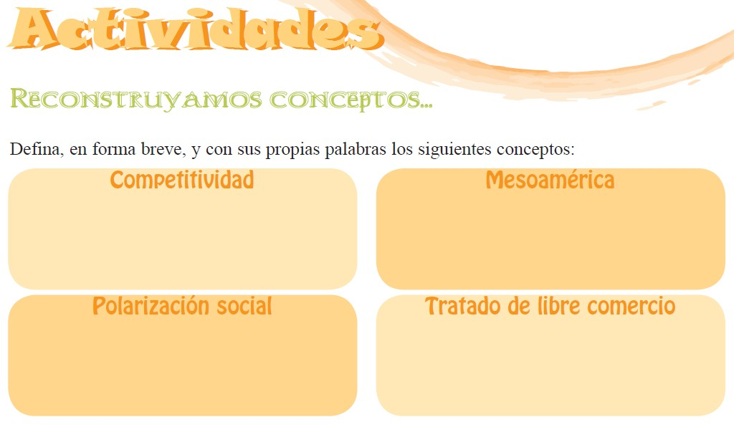
Costa Rica y la región Centro Americana -
Solano
16/01/2017
68

Slide 69
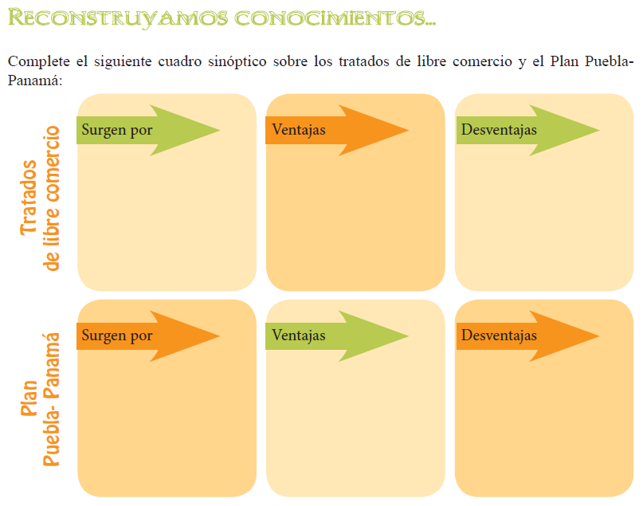
Costa Rica y la región Centro Americana -
Solano
16/01/2017
69

